Slide 1
Análisis Comparativo de la implementación de Voz sobre IP en Wireless Mesh Networks y Wireless LAN tradicionales tomando en consideración parámetros de QoS y problemas de movilidad ocasionados por Handoffs
Juan Carlos Basurto Dávila

Slide 2
Introducción
Motivación
  Voz sobre WLAN
  Problemas de Movilidad > Soluciones
Objetivos
  Investigación.
  Crear punto de partida.

Slide 3
Contenido
Redes IEEE 802.11 / 802.11s
  Arquitectura
  Movilidad
Voz sobre WLAN y QoS
  Desafíos
Soluciones Consideradas
  SMesh
  Meraki
  Otras soluciones
Hipótesis planteada
Diseño del Testbed
Resultados
Conclusiones y Recomendaciones

Slide 4
Redes IEEE 802.11 / 802.11s
IEEE 802.11: Conjunto de estándares que especifican las normas de funcionamiento en la comunicación de dispositivos inalámbricos.
IEEE 802.11s: Define la interoperabilidad entre dispositivos Ad Hoc y Wireless Mesh.
IEEE 802.11r: Recomendaciones para la transición rápida entre puntos de acceso.

Slide 5
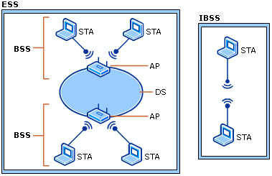
WLAN 802.11 - Arquitectura

Slide 6
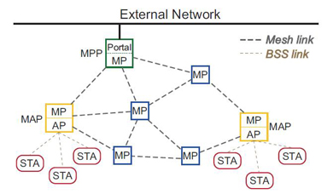
Wireless Mesh - Arquitectura

Slide 7
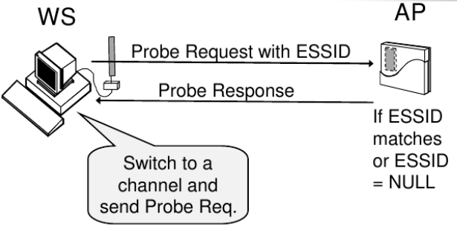
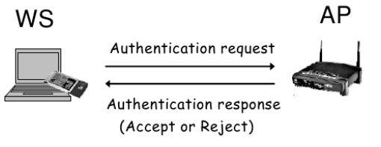
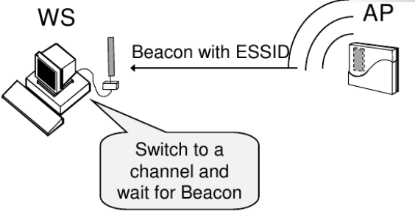
Conectividad en Redes Inalámbricas
Probing
  Activo
  Pasivo
Autenticación
Asociación
802.11i
  802.1X
  PTK / 4-ways-handshake

Slide 8
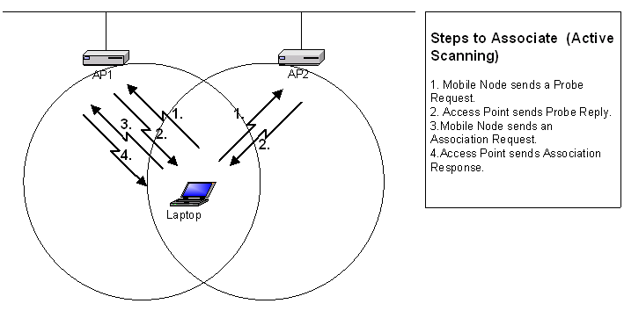
Redes WLAN - Movilidad

Slide 9
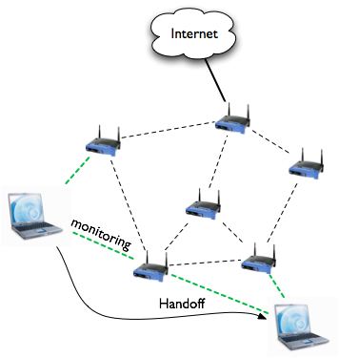
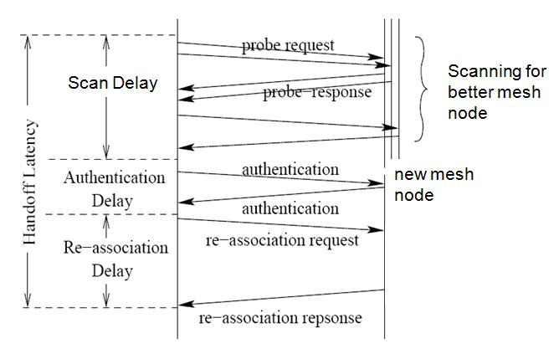
Wireless Mesh - Movilidad

Slide 10
Contenido
Redes IEEE 802.11 / 802.11s
  Arquitectura
  Movilidad
Voz sobre WLAN y QoS
  Desafíos
Soluciones Consideradas
  SMesh
  Meraki
  Otras soluciones
Hipótesis planteada
Diseño del Testbed
Resultados
Conclusiones y Recomendaciones

Slide 11
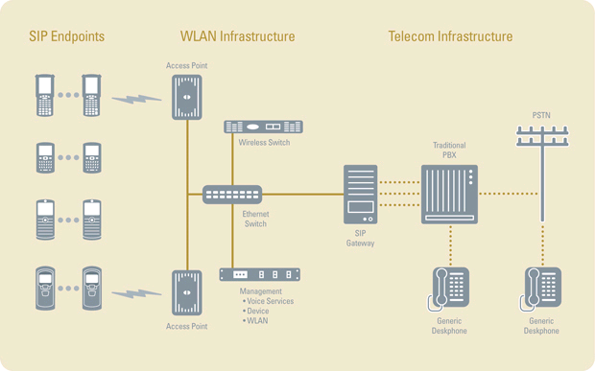
Voz sobre WLAN

Slide 12
QoS – Calidad de Servicio
¿Qué tan fluida es la comunicación?
  ¿Cómo medir la fluidez?
Parámetros:
  Objetivos
    Delay < 150 – 200 ms
    Jitter < 100 ms (20 ms)
    Bandwidth / Throughput @ 80/64 kbps (G.711)
    Packet Loss < 1%
  Subjetivos
    MOS >= 4

Slide 13
Desafíos VoWLAN + QoS
Mantener una comunicación de voz fluida y sin interrupciones.
  Valores óptimos de QoS
  Mecanismos que favorezcan la movilidad
Determinar y mantener un margen de operabilidad óptima (capacidad)
Escalabilidad

Slide 14
Contenido
Redes IEEE 802.11 / 802.11s
  Arquitectura
  Movilidad
Voz sobre WLAN y QoS
  Desafíos
Soluciones Consideradas
  SMesh
  Meraki
  Otras soluciones
Hipótesis planteada
Diseño del Testbed
Resultados
Conclusiones y Recomendaciones

Slide 15
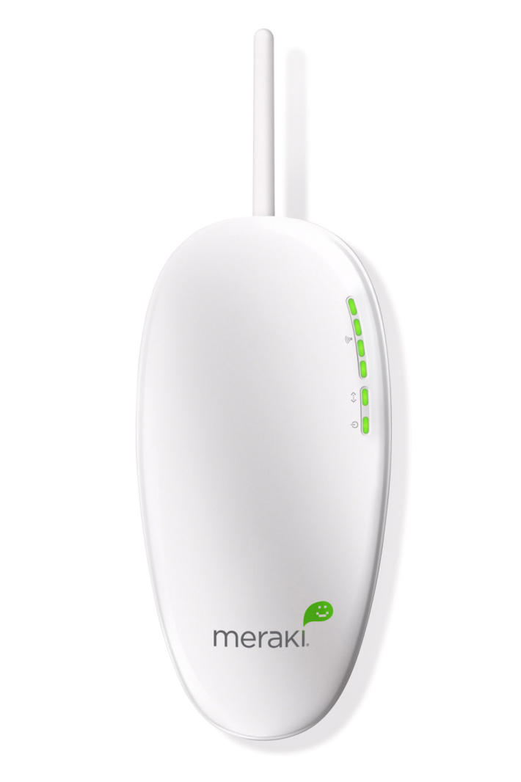

Roofnet / Meraki
Nombre comercial: Meraki
MIT experimental WMN
Protocolo RNR (RoofNet Routing)
Movilidad 802.11s (infraestructura)
Ventajas:
  Plug&Play
  Configurable via Web Dashboard
Desventajas:
  Inoperable sin Internet

Slide 16
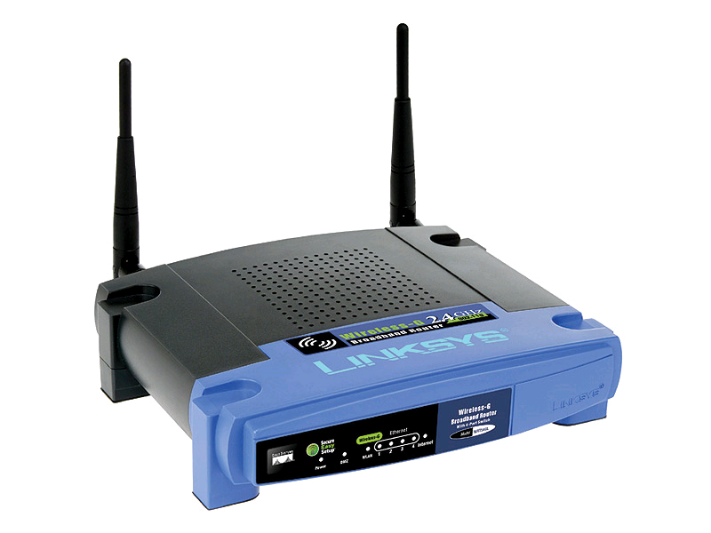

SMesh
Sistema Wireless Mesh Johns Hopkins University
Protocolo de Handoff Rápido
Métrica de enrutamiento basada en costo.
Movilidad y operación: Ad Hoc
Ventajas:
  100% Configurable
  Opera en OpenWRT (Linux)
Desventajas:
  Routers en los que opera son pocos

Slide 17
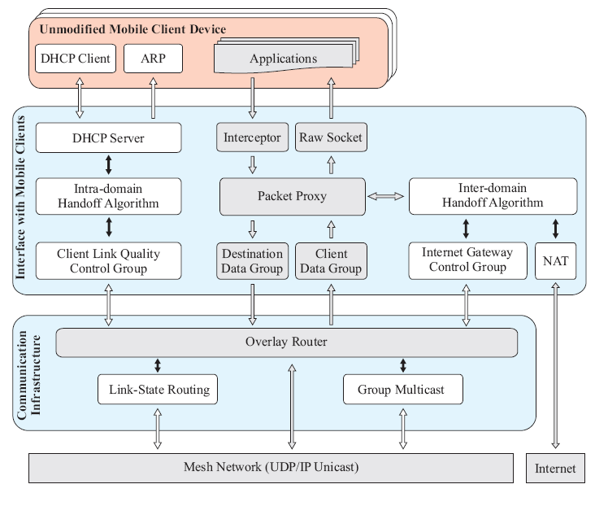
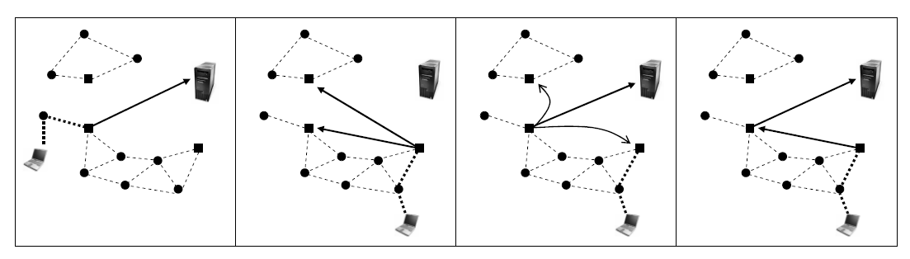
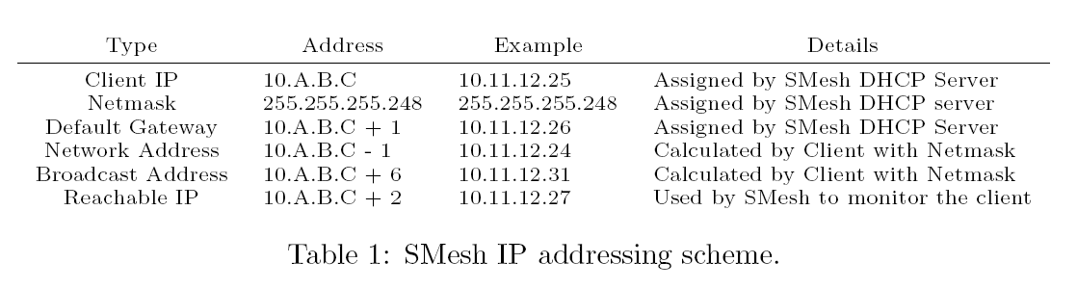
SMesh - Arquitectura

Slide 18

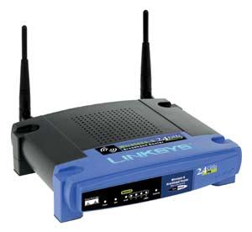
SMesh – Intra-Domain Handoff
Client Data Group
gARP

Slide 19
Otras soluciones
LCMIM
SyncScan
AODV-PHR

Slide 20
Contenido
Redes IEEE 802.11 / 802.11s
  Arquitectura
  Movilidad
Voz sobre WLAN y QoS
  Desafíos
Soluciones Consideradas
  SMesh
  Meraki
  Otras soluciones
Hipótesis planteada
Diseño del Testbed
Resultados
Conclusiones y Recomendaciones

Slide 21
Hipótesis Planteada
La calidad de Servicio en la voz sobre Redes Inalámbricas se ve mejorada con el uso de SMesh en comparación con el uso de redes Wireless Mesh LAN tradicionales dentro de las instalaciones de la FIEC.

Slide 22
Contenido
Redes IEEE 802.11 / 802.11s
  Arquitectura
  Movilidad
Voz sobre WLAN y QoS
  Desafíos
Soluciones Consideradas
  SMesh
  Meraki
  Otras soluciones
Hipótesis planteada
Diseño del Testbed
Resultados
Conclusiones y Recomendaciones

Slide 23
Diseño de Testbed
Experimentos
  Delay
  Jitter
  Bandwidth / Throughput
  Packet Loss
  Subjetivo (MOS?)
  Tráfico
Redes
  Meraki
  SMesh
  ESPOL

Slide 24
Diseño del Testbed - Hardware
Fijo:
PBX
  PC – Asterisk
Teléfono IP
  1 Grandstream
Clientes Móviles
  2 Laptops (Softphone)
Por solución:
SMesh
  2 Routers Linksys WRT54G-TM
  1 Router Linksys WRT54GL
  @ 11 Mbps
Meraki
  3 Routers Meraki Outdoor
  @ 54 Mbps
ESPOL
  3 APs fijos Cisco
  @ 54 Mbps

Slide 25
Diseño de Testbed - Software
Fijo:
VoIP
  X-Lite (softphone)
Sniffer
  Wireshark
Análisis de paquetes
  Programa en Java
  Gráficos MATLAB
Prueba de tráfico
  SipP (generador de tráfico)
Por solución:
SMesh
  Paquetes perdidos: Python-Java

Slide 26
Costo por Nodo
Meraki:
  Meraki Outdoor $199
  Meraki Indoor $149
SMesh
  Linksys WRT54GL $65 - $80
ESPOL
  Cisco Aironet $469

Slide 27
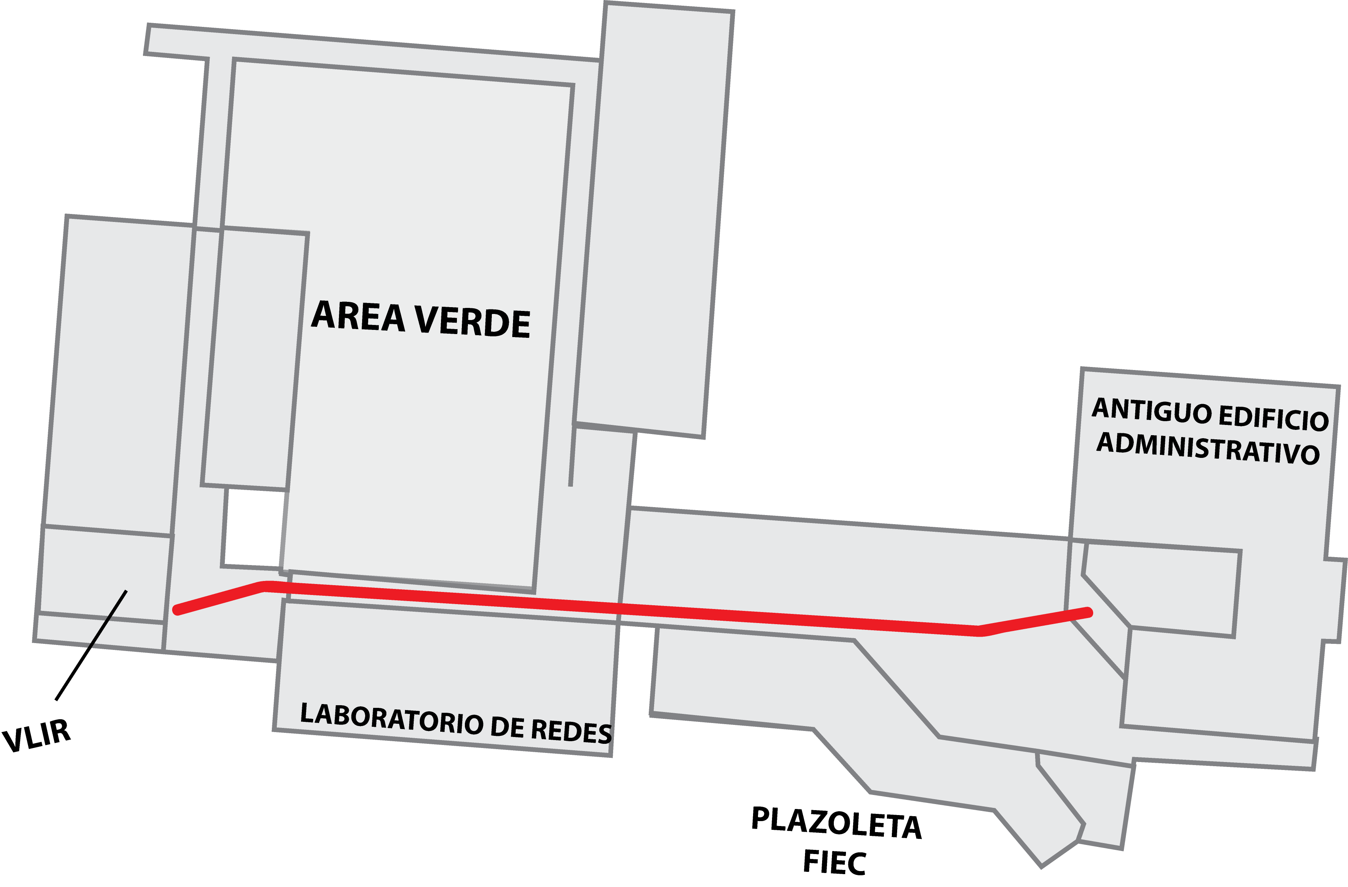
Diseño de Testbed - Recorrido
Teléfono IP

Slide 28
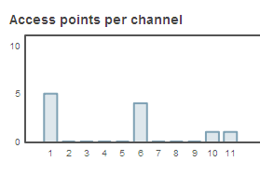
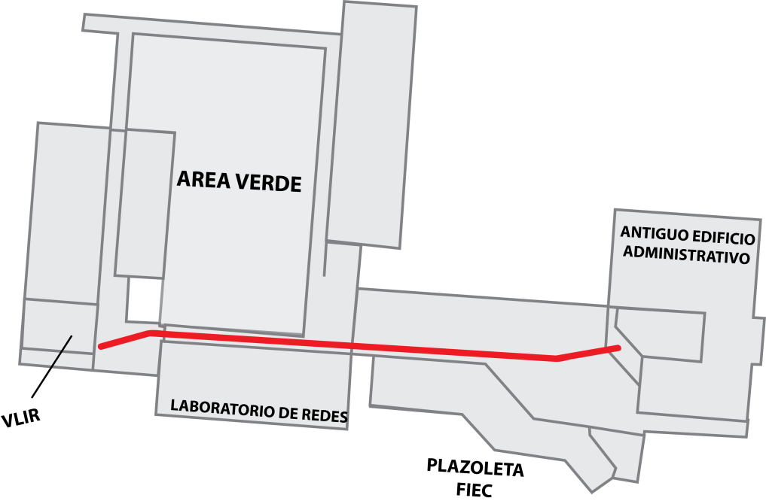
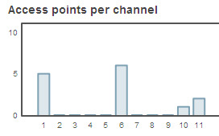
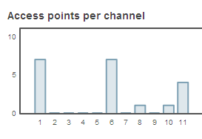
Site Survey

Slide 29
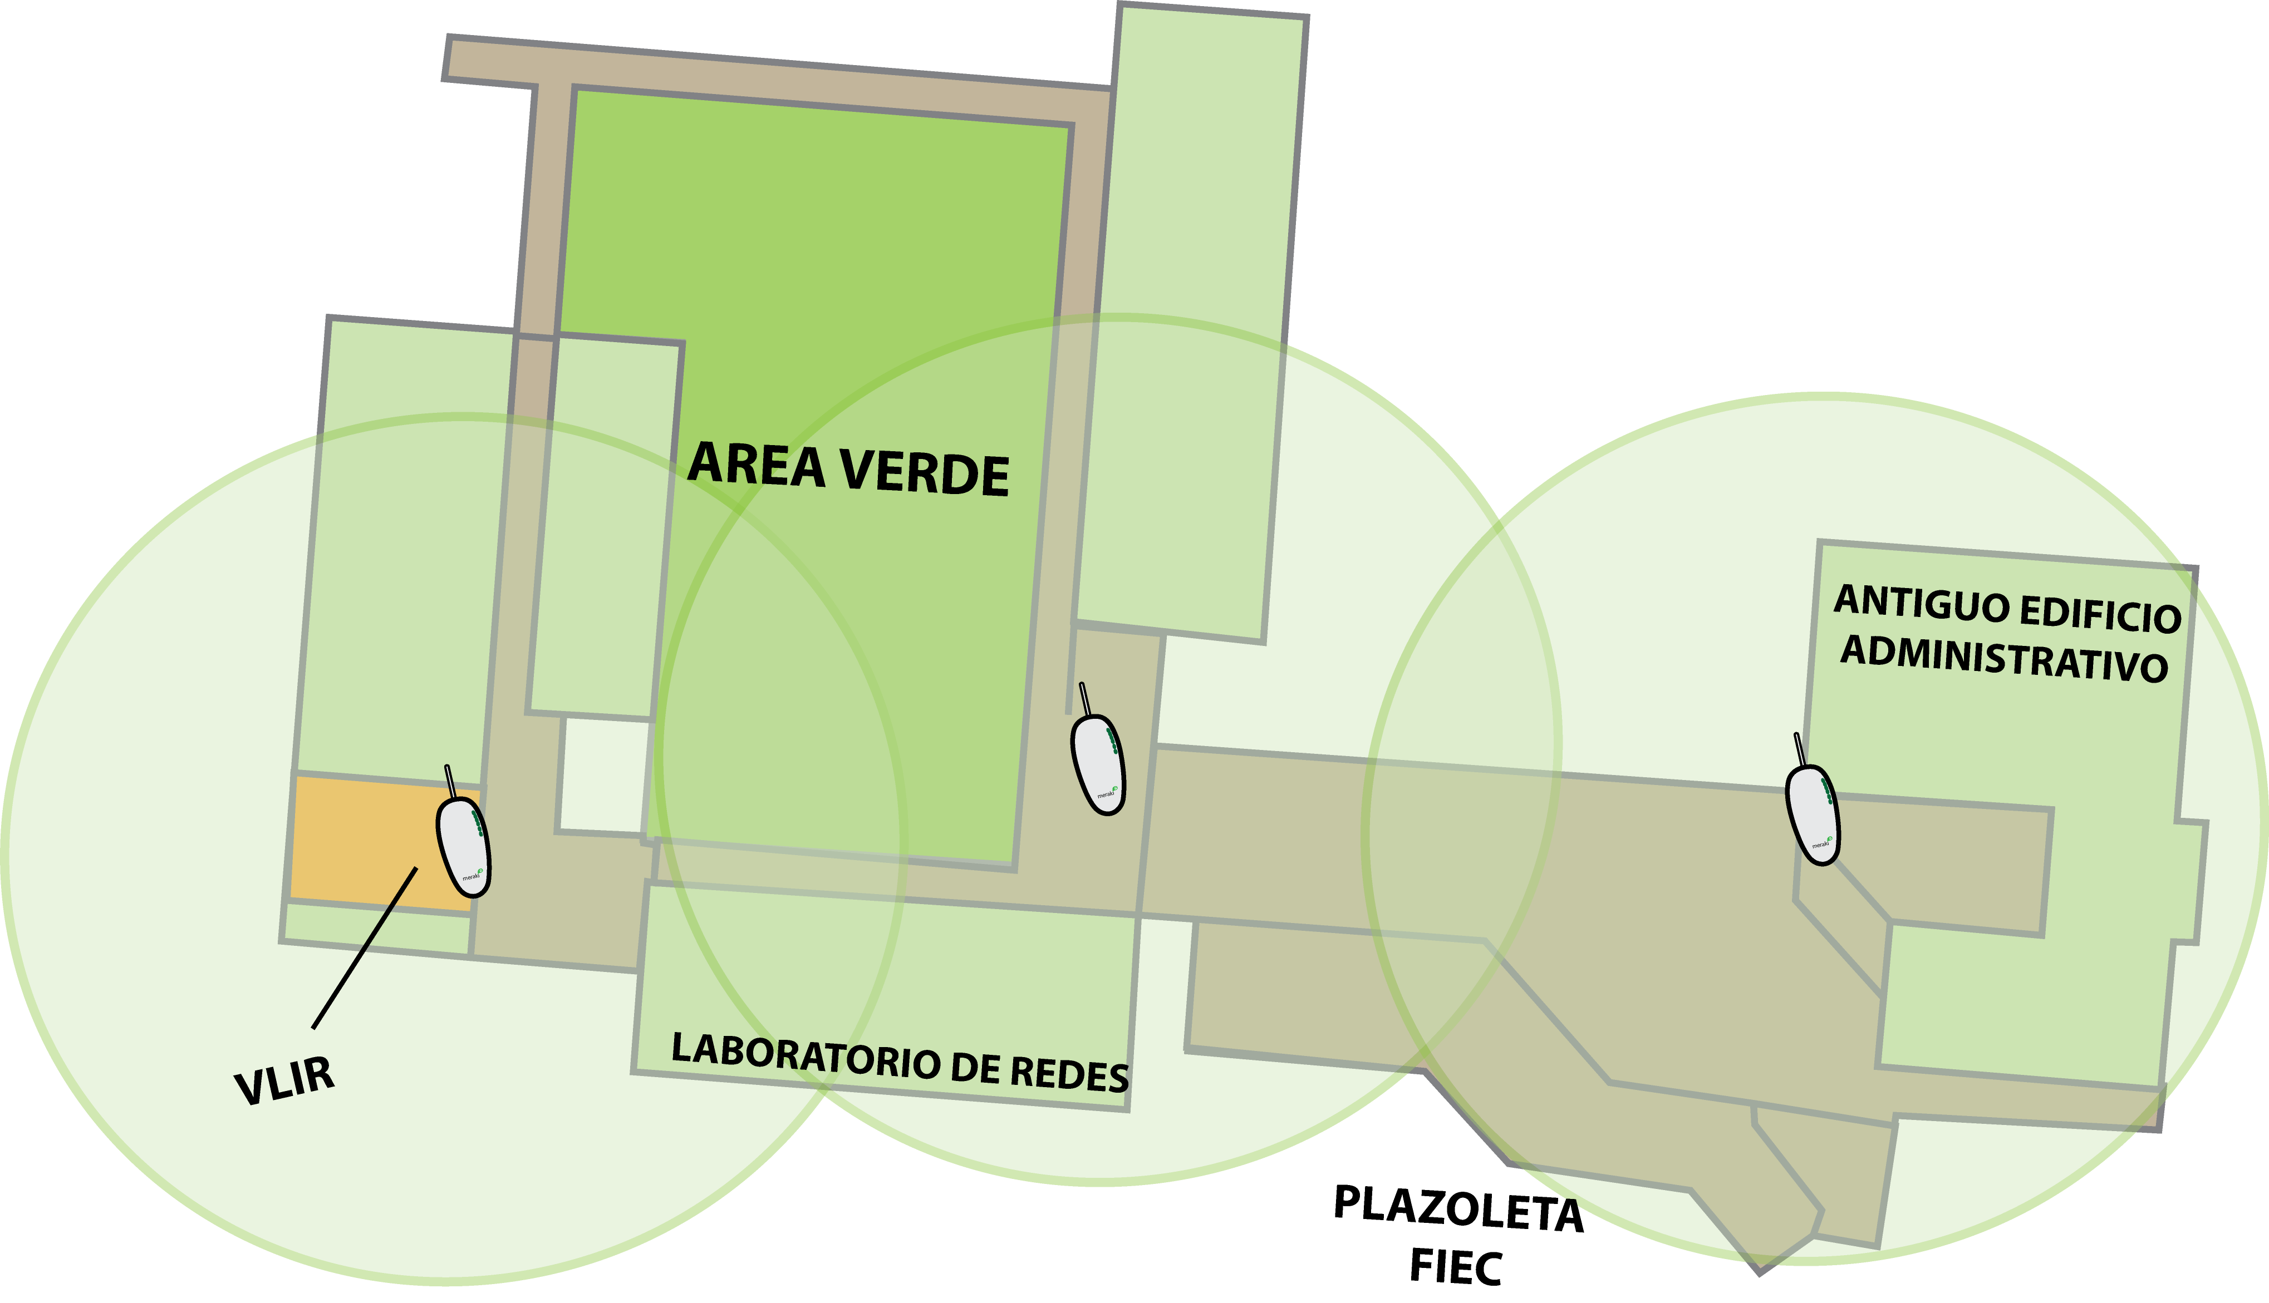
Diseño de Testbed - Meraki

Slide 30
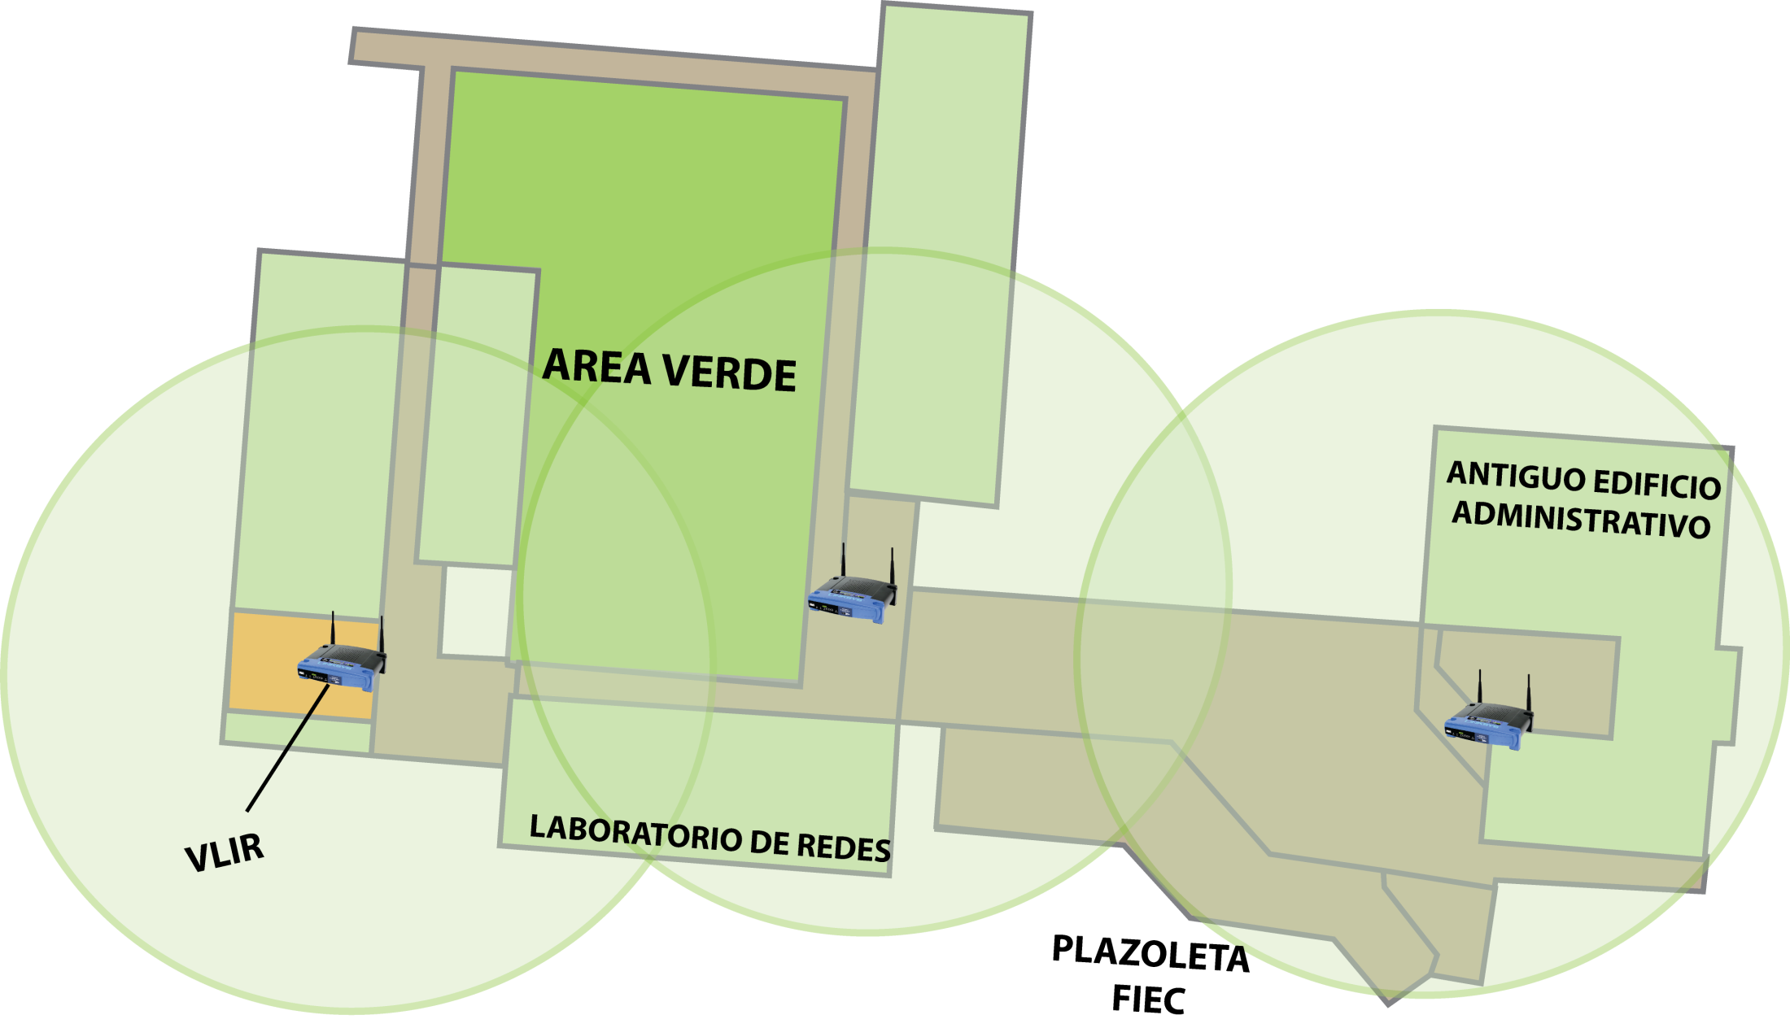
Diseño de Testbed - SMesh

Slide 31
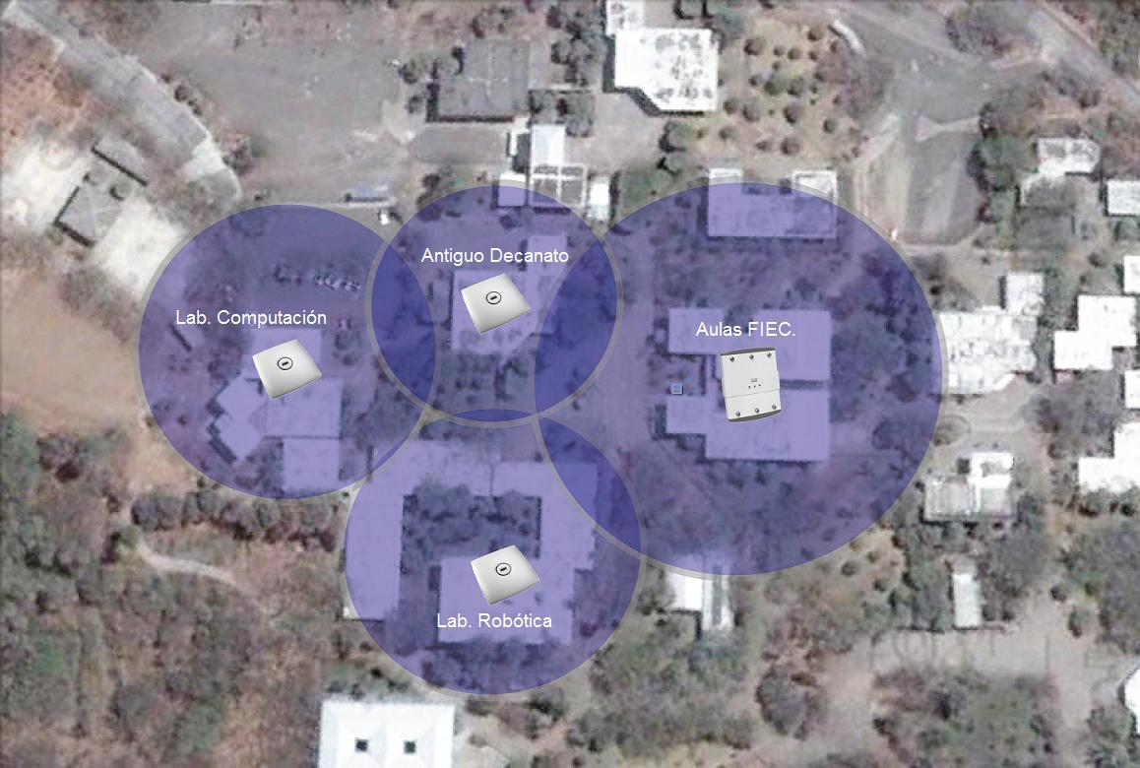
Diseño de Testbed - ESPOL

Slide 32
Software desarrollado
Analizador de paquetes
  Datos de Wireshark > CVS
  Programado en Java
Pérdida de Paquetes
  Emisor: Python
  Receptor: Java
    160 bytes, 20 ms >> 64kbps
    118 bytes “0+i”, 42 bytes overhead.
Preambulo
8 bytes
Header
18 bytes
802.11 Q Trailer
4 bytes
Data
118 bytes
Gap
12 bytes

Slide 33
Contenido
Redes IEEE 802.11 / 802.11s
  Arquitectura
  Movilidad
Voz sobre WLAN y QoS
  Desafíos
Soluciones Consideradas
  SMesh
  Meraki
  Otras soluciones
Hipótesis planteada
Diseño del Testbed
Resultados
Conclusiones y Recomendaciones

Slide 34
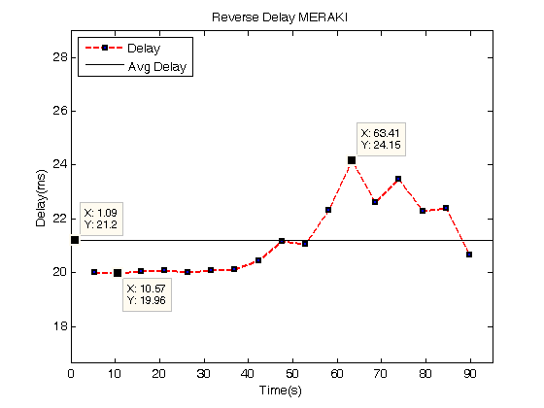
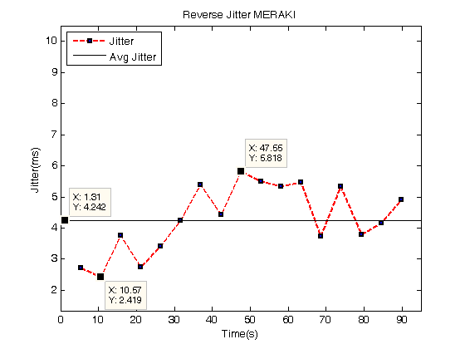
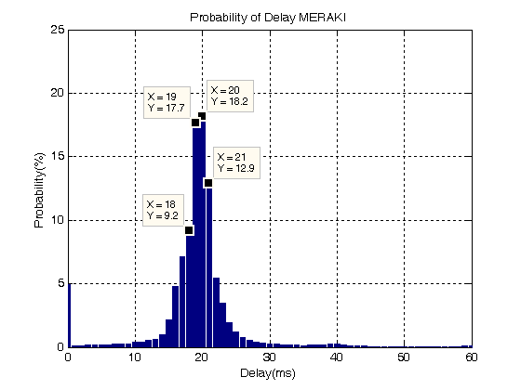
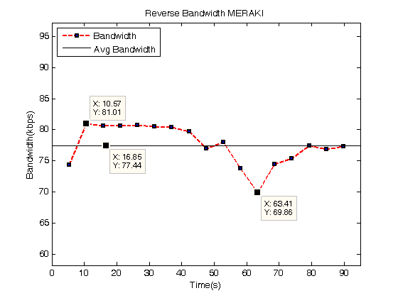
Resultados – Meraki

Slide 35
Resultados - Meraki
Análisis de los paquetes recibidos cuyo Delay fue mayor a 100 ms
Límite | Paquetes | Porcentaje
> 100 ms | 354 | 100.00%
> 150 ms | 273 | 77.10%
> 400 ms | 141 | 39.83%
> 800 ms | 1 | 0.28%

Slide 36
Resultados – Tráfico Meraki
Saltos | Llamadas
0 | 135.5
1 | 68.8
2 | 34.3
Máximo
Teórico
Llamadas | % Bloqueo
85 | 8.60%
90 | 11.00%
550 | 21.30%
Salto: 0
Llamadas | % Bloqueo
85 | 9.40%
90 | 11.00%
168 | 18.50%
Salto: 1
Llamadas | % Bloqueo
50 | 9.10%
55 | 11.70%
168 | 18.50%
Salto: 2

Slide 37
Resultados – Tráfico Meraki
Número de usuarios recomendado por salto:
Salto | Llamadas
0 | 85
1 | 85
2 | 50

Slide 38
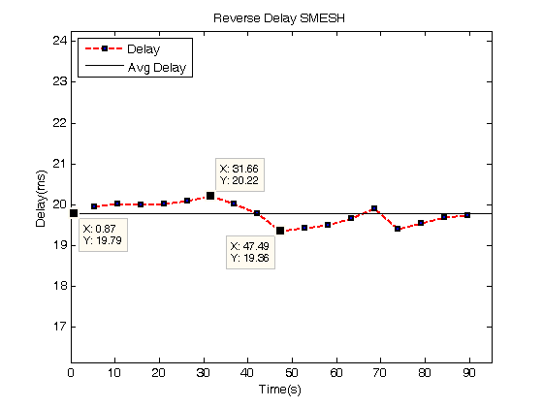
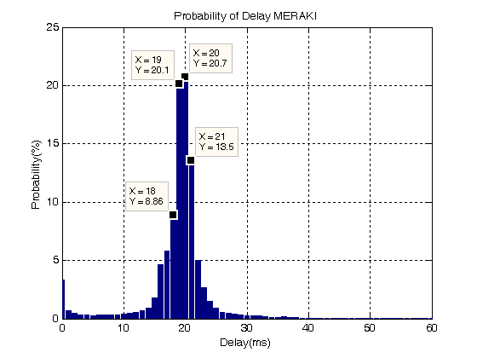
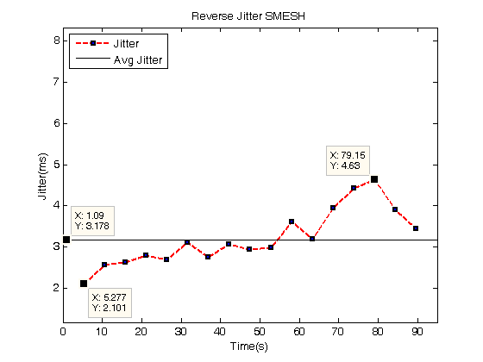
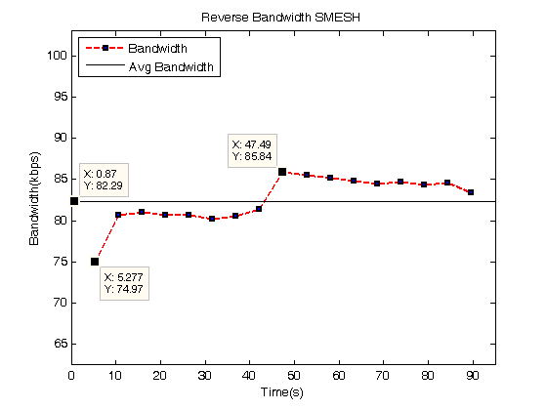
Resultados - SMesh

Slide 39
Resultados - SMesh
Análisis de los paquetes recibidos cuyo Delay fue mayor a 100 ms
Límite | Paquetes | Porcentaje
> 100 ms | 156 | 100.00%
> 150 ms | 88 | 56.41%
> 400 ms | 51 | 32.69%
> 800 ms | 1 | 0.64%

Slide 40
Resultados – Tráfico SMesh
Saltos | Llamadas
0 | 135.5
1 | 68.8
2 | 34.3
Máximo
Teórico
Llamadas | % Bloqueo
105 | 7.50%
110 | 11.82%
145 | 40.69%
Salto: 0
Llamadas | % Bloqueo
55 | 5.47%
60 | 16.67%
68 | 29.41%
Salto: 1
Llamadas | % Bloqueo
34 | 8.82%
35 | 11.43%
50 | 46.00%
Salto: 2

Slide 41
Resultados – Tráfico SMesh
Número de usuarios recomendados por salto:
Salto | Llamadas
0 | 105
1 | 55
2 | 30

Slide 42
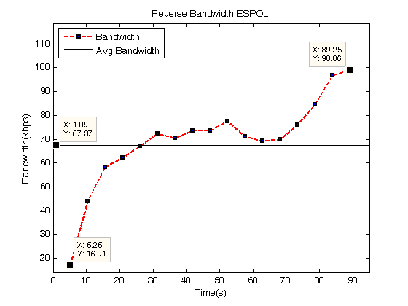
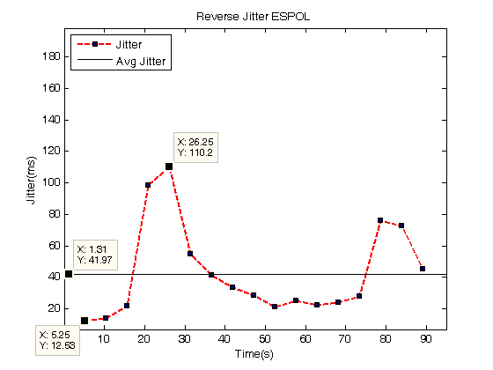
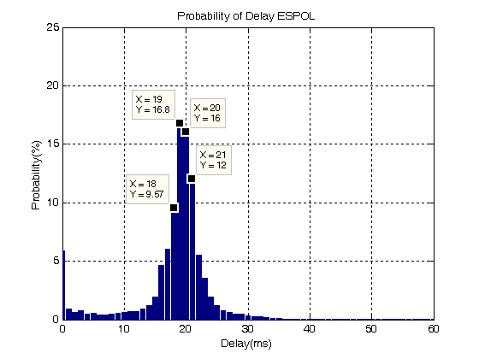
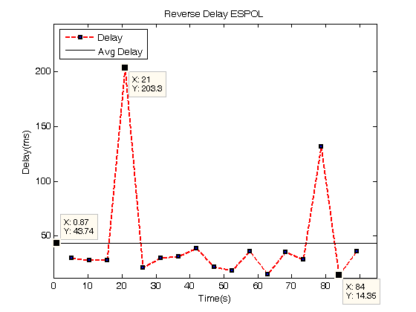
Resultados - ESPOL

Slide 43
Resultados - ESPOL
Análisis de los paquetes recibidos cuyo Delay fue mayor a 100 ms
Límite | Paquetes | Porcentaje
> 100 ms | 400 | 100.00%
> 150 ms | 318 | 79.50%
> 400 ms | 45 | 11.25%
> 800 ms | 30 | 7.50%

Slide 44
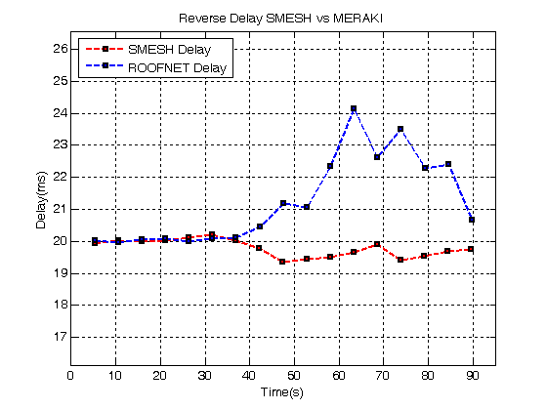
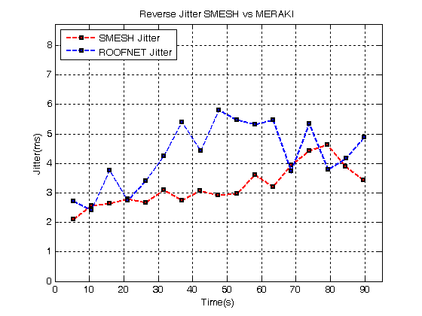
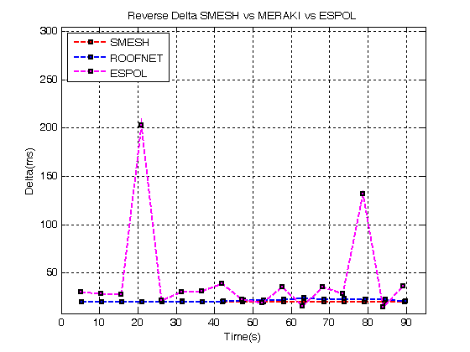
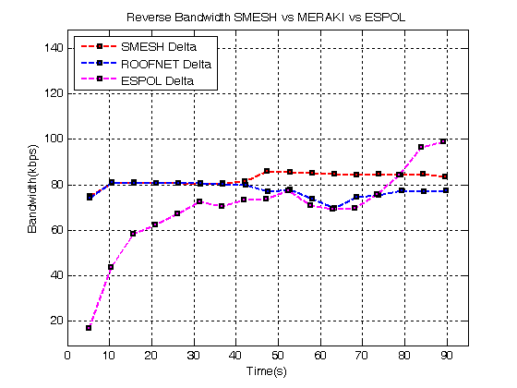
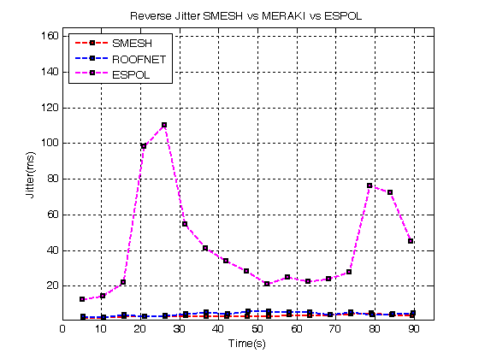
Resultados – Todas las Redes

Slide 45
Resultados – Todas las redes: Delay
Delay Promedio
Red | Delay Promedio (ms)
SMesh | 19.79
Meraki | 21.2
ESPOL | 43.74
Comparativa paquetes con retraso mayor a 100ms
Red | Delay > 100 | Delay > 150 | % Delay > 150
ESPOL | 400 | 318 | 79.50%
Meraki | 354 | 273 | 77.11%
SMesh | 156 | 88 | 56.41%

Slide 46
Resultados – Tráfico Meraki vs SMesh
Número máximo teórico de conexiones por salto
Salto | Meraki | SMesh
0 | 675 | 137
1 | 337 | 68
2 | 168 | 34
Número máximo recomendado de conexiones por salto
Salto | Meraki | SMesh
0 | 85 | 105
1 | 85 | 55
2 | 50 | 30

Slide 47
Resultados – Tráfico Meraki vs SMesh
Aprovechamiento del Ancho de Banda por salto
Salto | Meraki | SMesh
0 | 12.50% | 77.00%
1 | 25.22% | 80.88%
2 | 29.76% | 88.23%

Slide 48
Resultados – QoS Subjetiva
55s
Smesh: 0
Meraki: 3
38s
Smesh: 1
Meraki: 3
70s
Smesh: 0
Meraki: 2

Slide 49
Conclusiones
En términos teóricos – SMesh.
En términos de los parámetros de QoS objetiva – SMesh.
En términos de QoS subjetiva – SMesh.
En relación a las pruebas de tráfico - Meraki.
En relación al aprovechamiento del ancho de banda - SMesh.
En términos económicos - SMesh.
Conclusión final.
Hipótesis.

Slide 50
Recomendaciones
Cobertura de las redes 802.11s y 802.11.
Definir propósito de la red en fase de diseño.
Considerar escalabilidad y aumento de tráfico en la red.
Desarrollar software que determine el packet loss en pruebas sobre redes con paquetes duplicados.
Implementar soluciones proactivas de acuerdo a las necesidades previa la implementación.

Slide 51

¡Gracias por su atención!

